Slide 1
국민 맞춤형 복지를 실현하는
디지털 플랫폼 전문기관
K-테스트베드 안내

Slide 2
C
o
n
e
n
t
t
s
01. 기관 소개
02. 제도 소개
03. 추진 경과
04. 수행 절차
05. 신청 방법

Slide 3
기관 소개
한국사회보장정보원의 설립
『사회보장급여의 이용·제공 및 수급권자 발굴에 관한 법률』에
근거하여 설립된 한국사회보장정보원은
사회보장정보시스템의 구축‧운영‧지원 및 같은 법 또는 그 밖의 다른 법령에 의해 위탁 받은 사업을 합리적이고 효율적으로 수행하여
공정하고 효과적인 사회보장을 통해
국민의 삶의 질 향상에 기여하고자 최선을 다하고 있습니다.

Slide 4
제도 소개
K-테스트베드란
공공 · 민간의 인프라를 개방하여 국내 중소 · 벤처
기업의 현장 실증 및 판로확대까지 지원하는
국가 통합 플랫폼
목 적
정보원이 보유중인 기술 및 인프라를 벤처, 스타트업
기업에 테스트베드로 제공하여 현장 실증 기회 등
성장 경로 지원
대 상
K-테스트베드 참여를 희망하는 기업은 누구나 참여 가능
지 원 내 용
단순실증 | 성능확인
참여기관의 실증 인프라를 활용 하여 기업이 자체 실증 테스트 시행 후 결과 도출 및 종료 | 참여기관의 실증 인프라를 활용하여 기업의 자체 실증시행 후 기관의 평가를 거쳐 성능확인서 발급
* 추진근거 : 기획재정부 “2022년 민간·공공기관 협력 강화방안”

Slide 5
추진 경과
정부 메시지 : 공공이 선도하고, 민간이 자발적으로 참여하는 통합지원체계 구축을 통해 全 산업분야 혁신 도모
2020.12.
2022.9.
2021.7.
2021년 경제 정책방향 발표
(K-테스트베드 체계 구축)
지방 국립대상 K-테스트베드 지원 홍보
한국사회보장정보원
K-테스트베드 참여
2021.06.
2023.6.
2021.9.
기획재정부 ‘21년 공공기관 혁신 가이드라인 시행
K-테스트베드 홍보 및 상시 운영
K-테스트베드 참여기관
합동공모 참여
* 중소기업 대상 2021년 기술분야 단순실증 1건, 2022년 인프라분야 성능확인 2건 지원

Slide 6
실증지원 분야
기술
분야
응용 SW 개발 및 검증
보건의료 운영
데이터/서비스 연계
정보보안 및 개인정보보호
IT 인프라 운영
상세 분야
사회보장정보시스템, 지역보건의료정보시스템, 사회서비스전자바우처, 사회복지시설정보시스템, 취약노인지원시스템, 노인맞춤돌봄시스템, 복지로, G-health(공공보건포털) 등 보건복지분야 주요 정보시스템에 대한 AP개발 및 운영
전자의무기록시스템(EMR) 점검 및 운영
소득재산 연계자료 검증 및 복지자격연계 표준플랫폼 어린이집 전자출결 정보 오픈 API 연계 어린이집 표준 회계 정보 연계
정보시스템 보안 점검, 개인정보 오남용 모니터링(통합분석), 서버 취약점 점검
데이터센터, 서버가상화 운영
인프라
분야
서버(가상화)
상세 분야
(OS) Linux, (CPU) 4core, (메모리) 16GB, (디스크) 200GB, (네트워크) 업무망(서버존) ※ 외부접속 차단
데이터
분야
빅데이터
상세 분야
기관운영 주요 정보시스템 관련 상담 데이터(음성)

Slide 7
수행 절차
0
업무절차
한국수자원공사
(운영기관)
한국사회보장정보원
(참여기관)
참여기업
참여기관 정보 제공
기관정보 및 실증인프라 현황 제공
정보제공 및 참여신청
참여기관 정보 확인 및 참여분야(성능확인, 단순실증) 선택 후 신청
참여기업 신청 접수
선정여부 검토
참여기업 신청정보에 대한 선정 결과 등록(선정/반려)
선정여부 검토
미 선정 시 종료
선정/미선정 결과 수신
선정 시
계약체결
계약서 작성 및 검토요청
계약서 내용(기간, 조건 등)
계약서 검토의견 회신
실증지원(테스트베드 제공 및 인력 지원)
테스트결과 보완
실증지원
현장평가 및 결과보고서 작성
자체평가 및 최종성과보고서 제출
확인서 발급
실증결과 제출
기술제품성능확인서 발급
기술제품성능확인서 수령

Slide 8
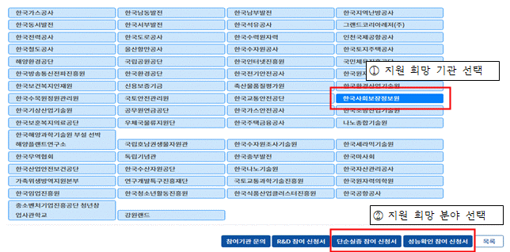
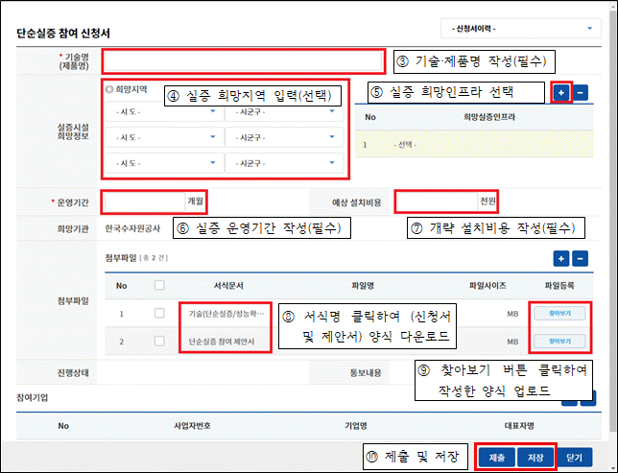
신청 방법
한국수자원공사 K-테스트베드 플랫폼(http://ktestbed.net)
실증지원 신청 기술개발 공모 > 상시공모 신청 플랫폼을 통해 신청
① 공모 참여기관 목록에서 지원 희망
기관 선택 → 참여 신청서 버튼 활성화
② 지원을 희망하는 분야 선택 → 신청서
창 활성화
③ 신청서 창에서 기본정보 등 작성
→ 서식문서의 각 파일명 클릭 →
양식 다운로드
④, ⑤, ⑥, ⑦ 신청서 양식에 맞게 입력
⑧ 분야별 서식문서(단순실증/성능확인)
선택 후 다운로드
⑨ 참여신청서 및 제안서 파일 업로드
⑩ 참여신청서 및 제안요청서 저장
후 제출
유의사항
- 실증인프라 신청시 정보원과 사전협의 후 신청합니다.
- 실증에 소요되는 일체의 비용은 참여기업이 부담합니다.
- 한국사회보장정보원은 어떠한 경우에도 해당 기술, 제품에 대한 구매의무가 없습니다.

Slide 9
오늘보다 더 행복한 내일
성장은 다함께
중소기업 및 벤처기업 기술지원을 통해
동반문화 정착에 한국사회보장정보원이 함께
나아가겠습니다.
감사합니다

